Slide 1
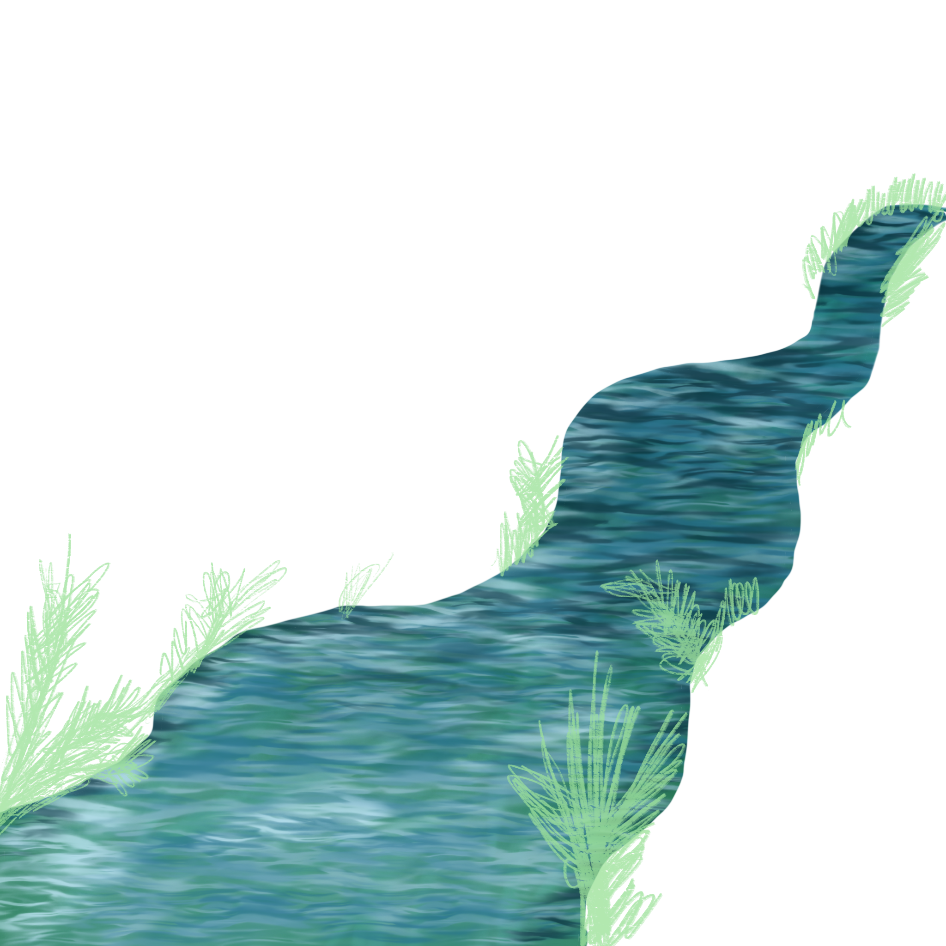
Sommercamp `23
Organisiert von der
Oskara Kalpaka High School, Liepaja
Documentiert von Daniels Derkevics

Slide 2
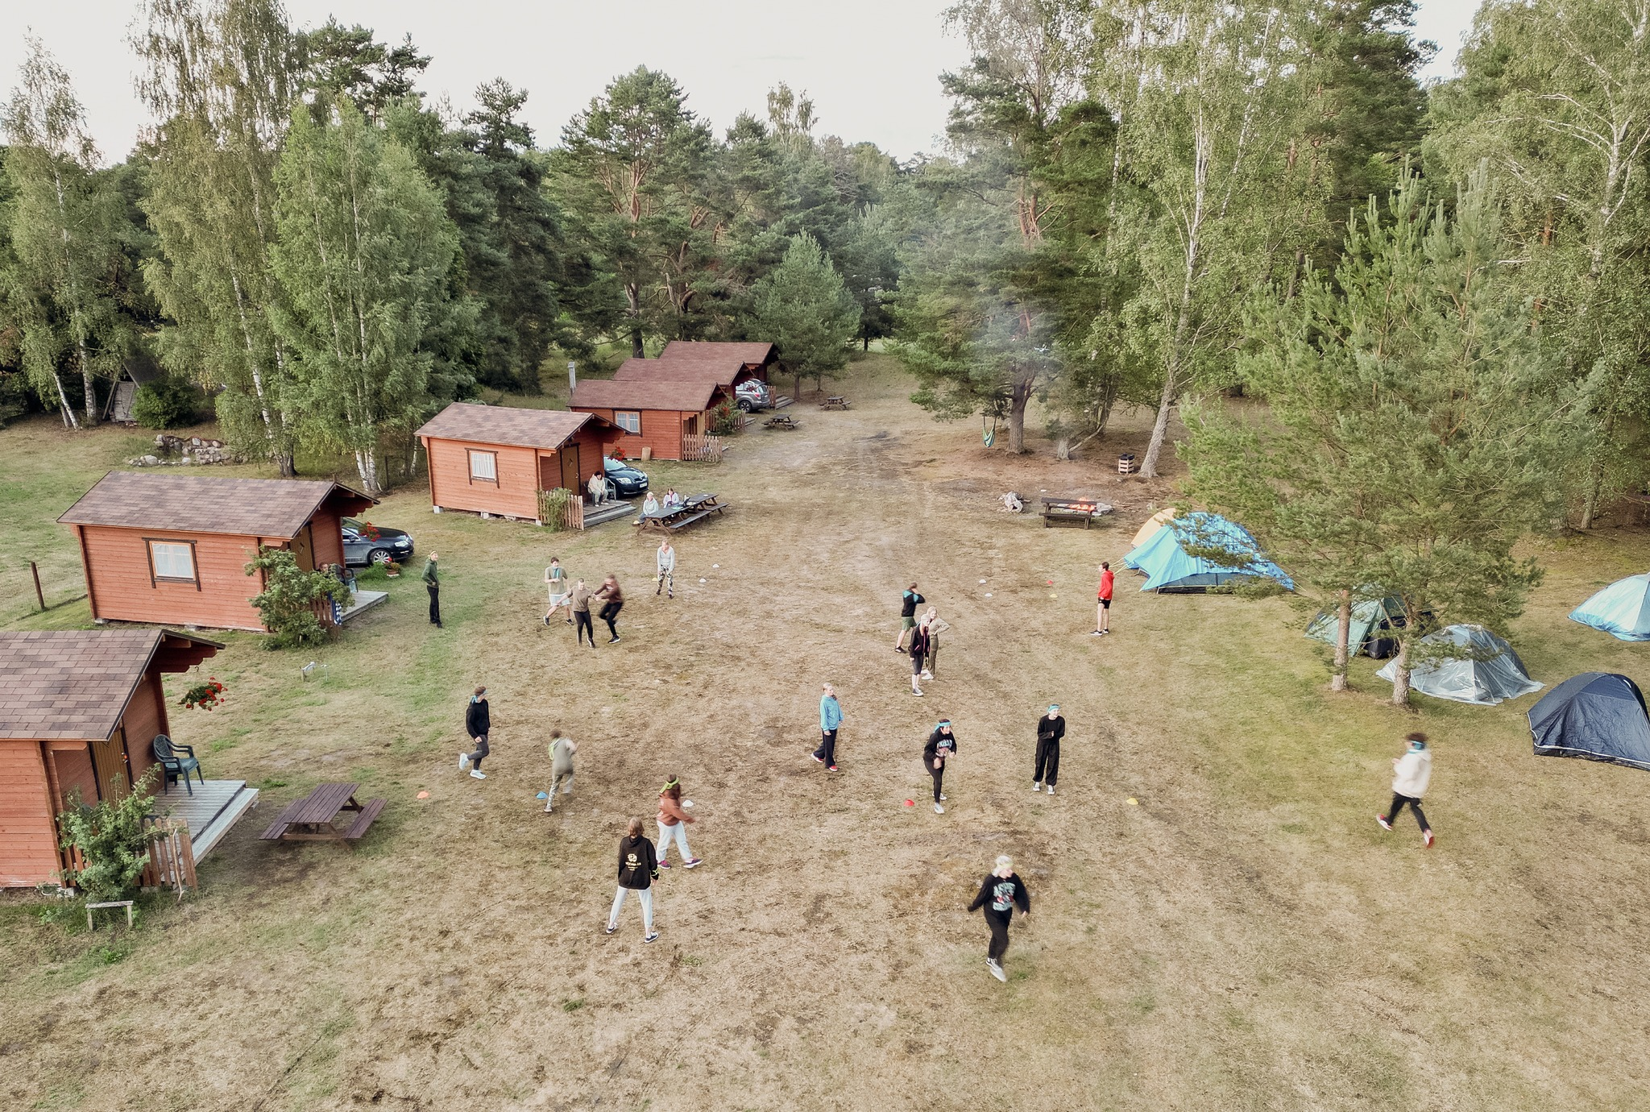
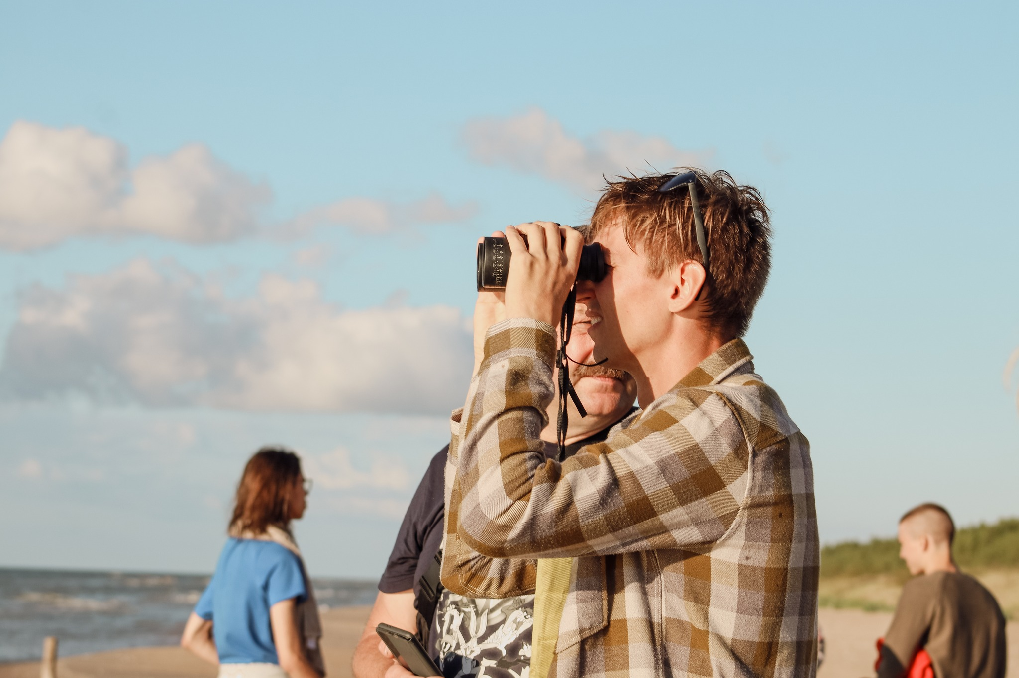
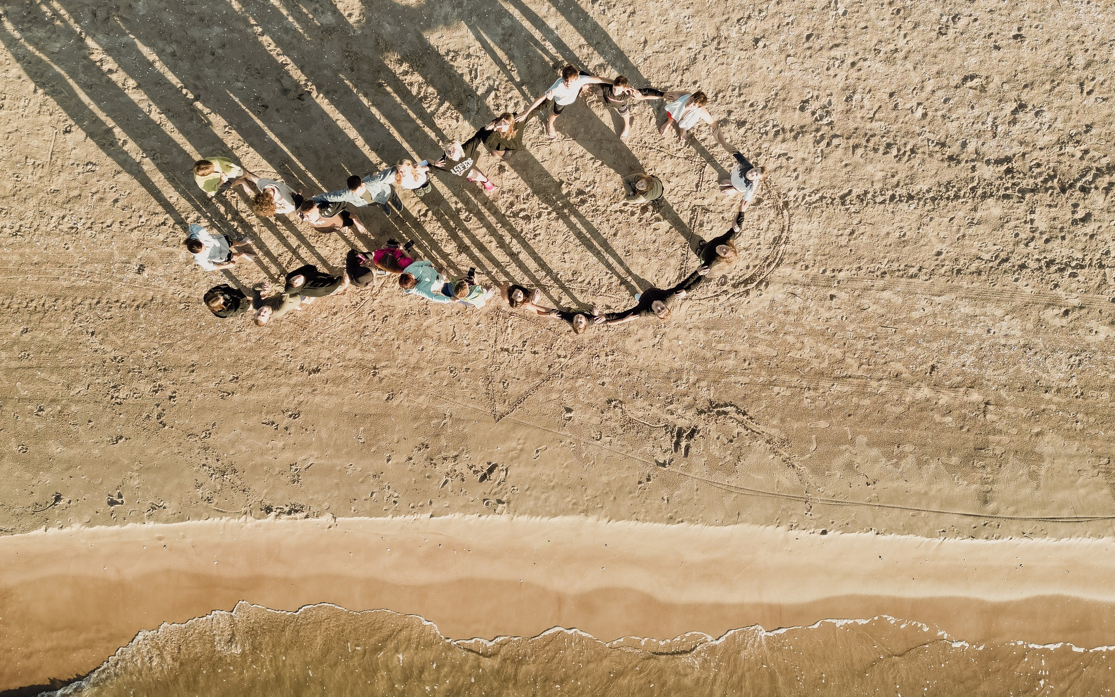
1. Tag im Camp
Am ersten Tag richteten sich die Teilnehmer ein, schlugen ihre Zelte auf und erkundeten die Küste von Mazirbe.
Der Abend wurde mit sportlichen Aktivitäten und Gesprächen am Lagerfeuer verbracht.

Slide 3
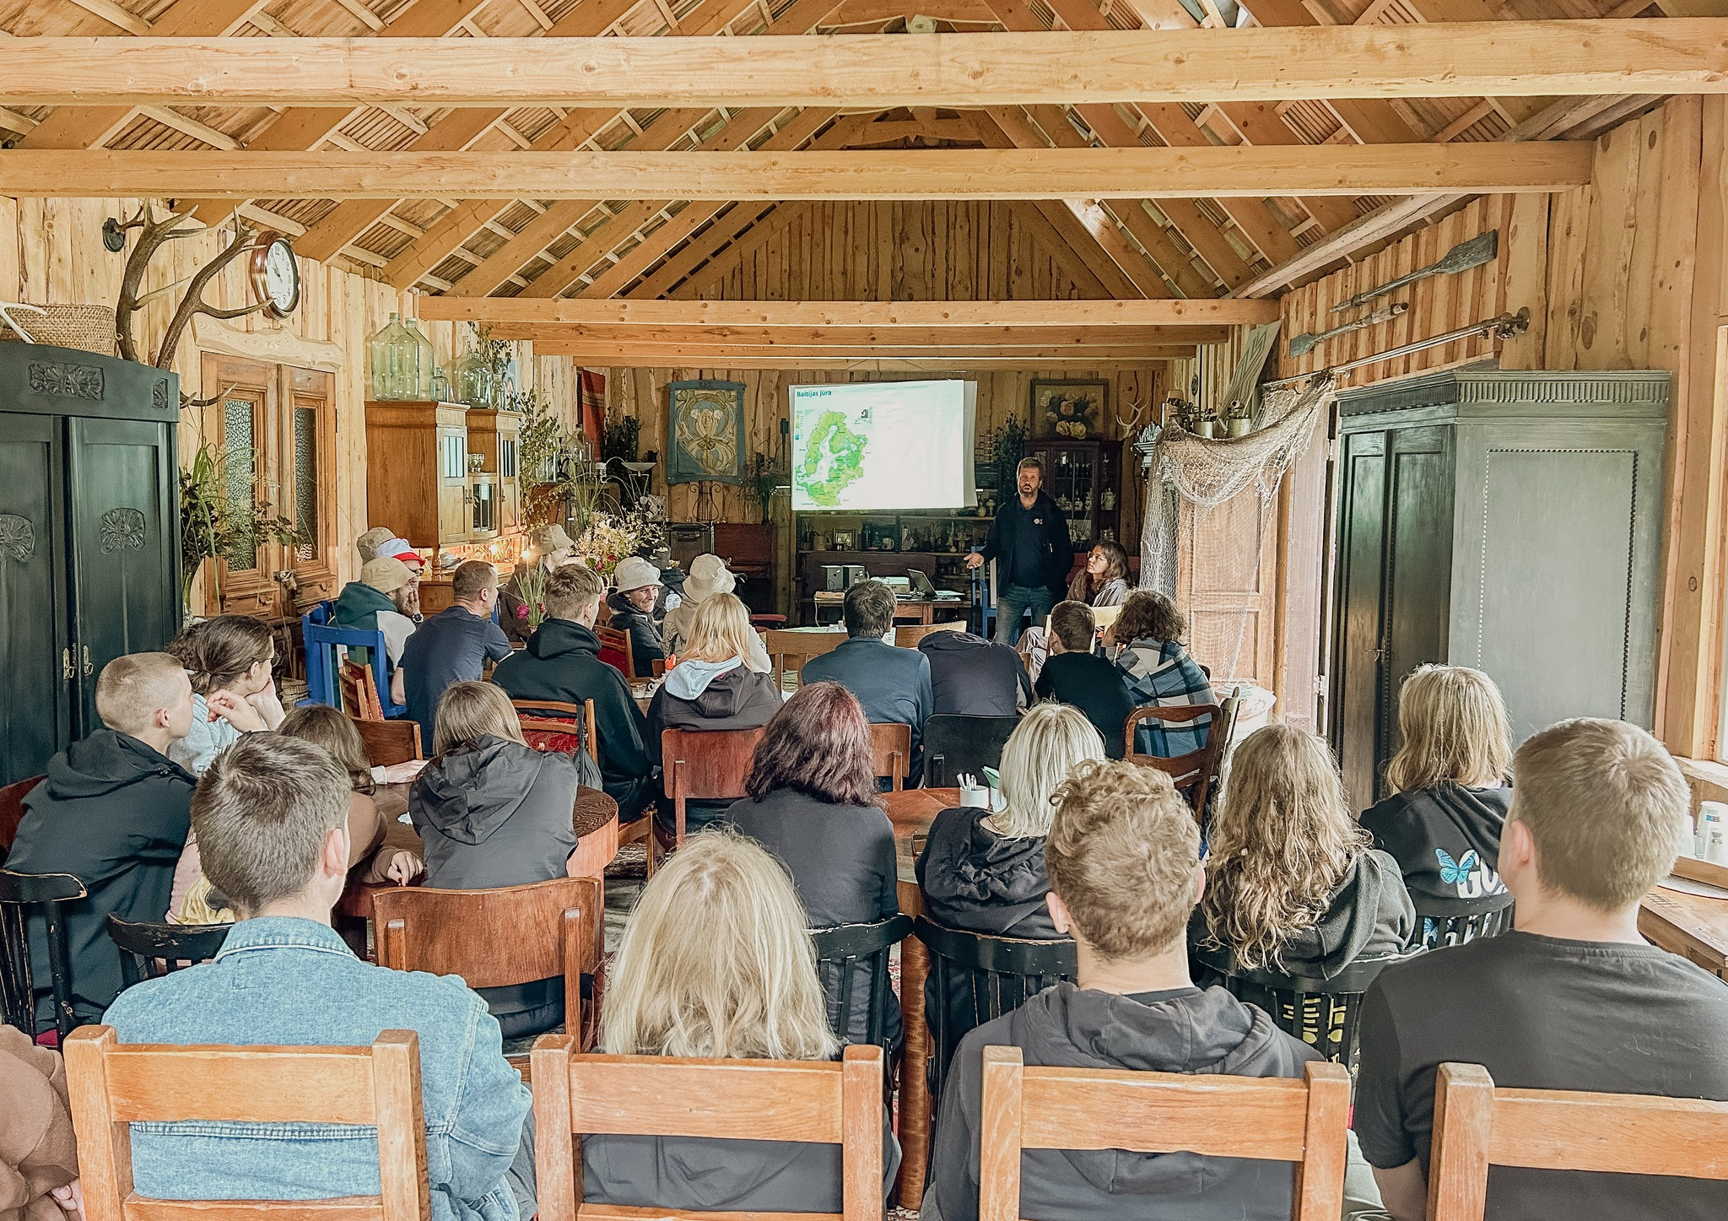
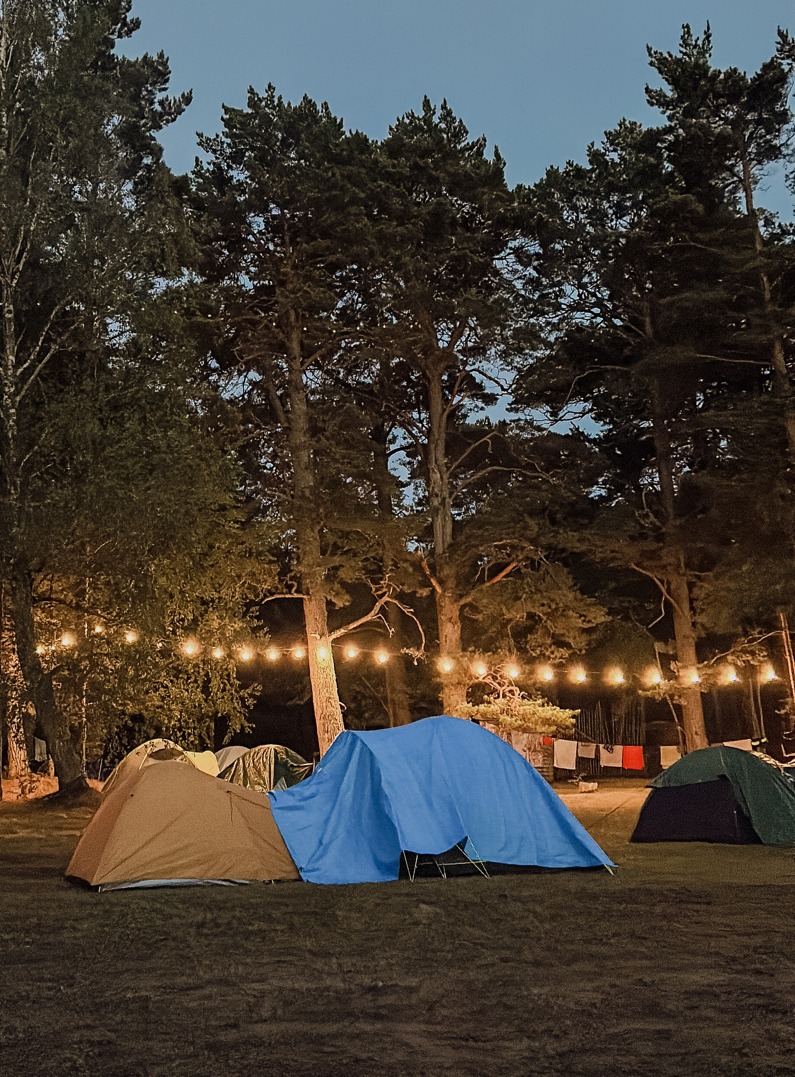
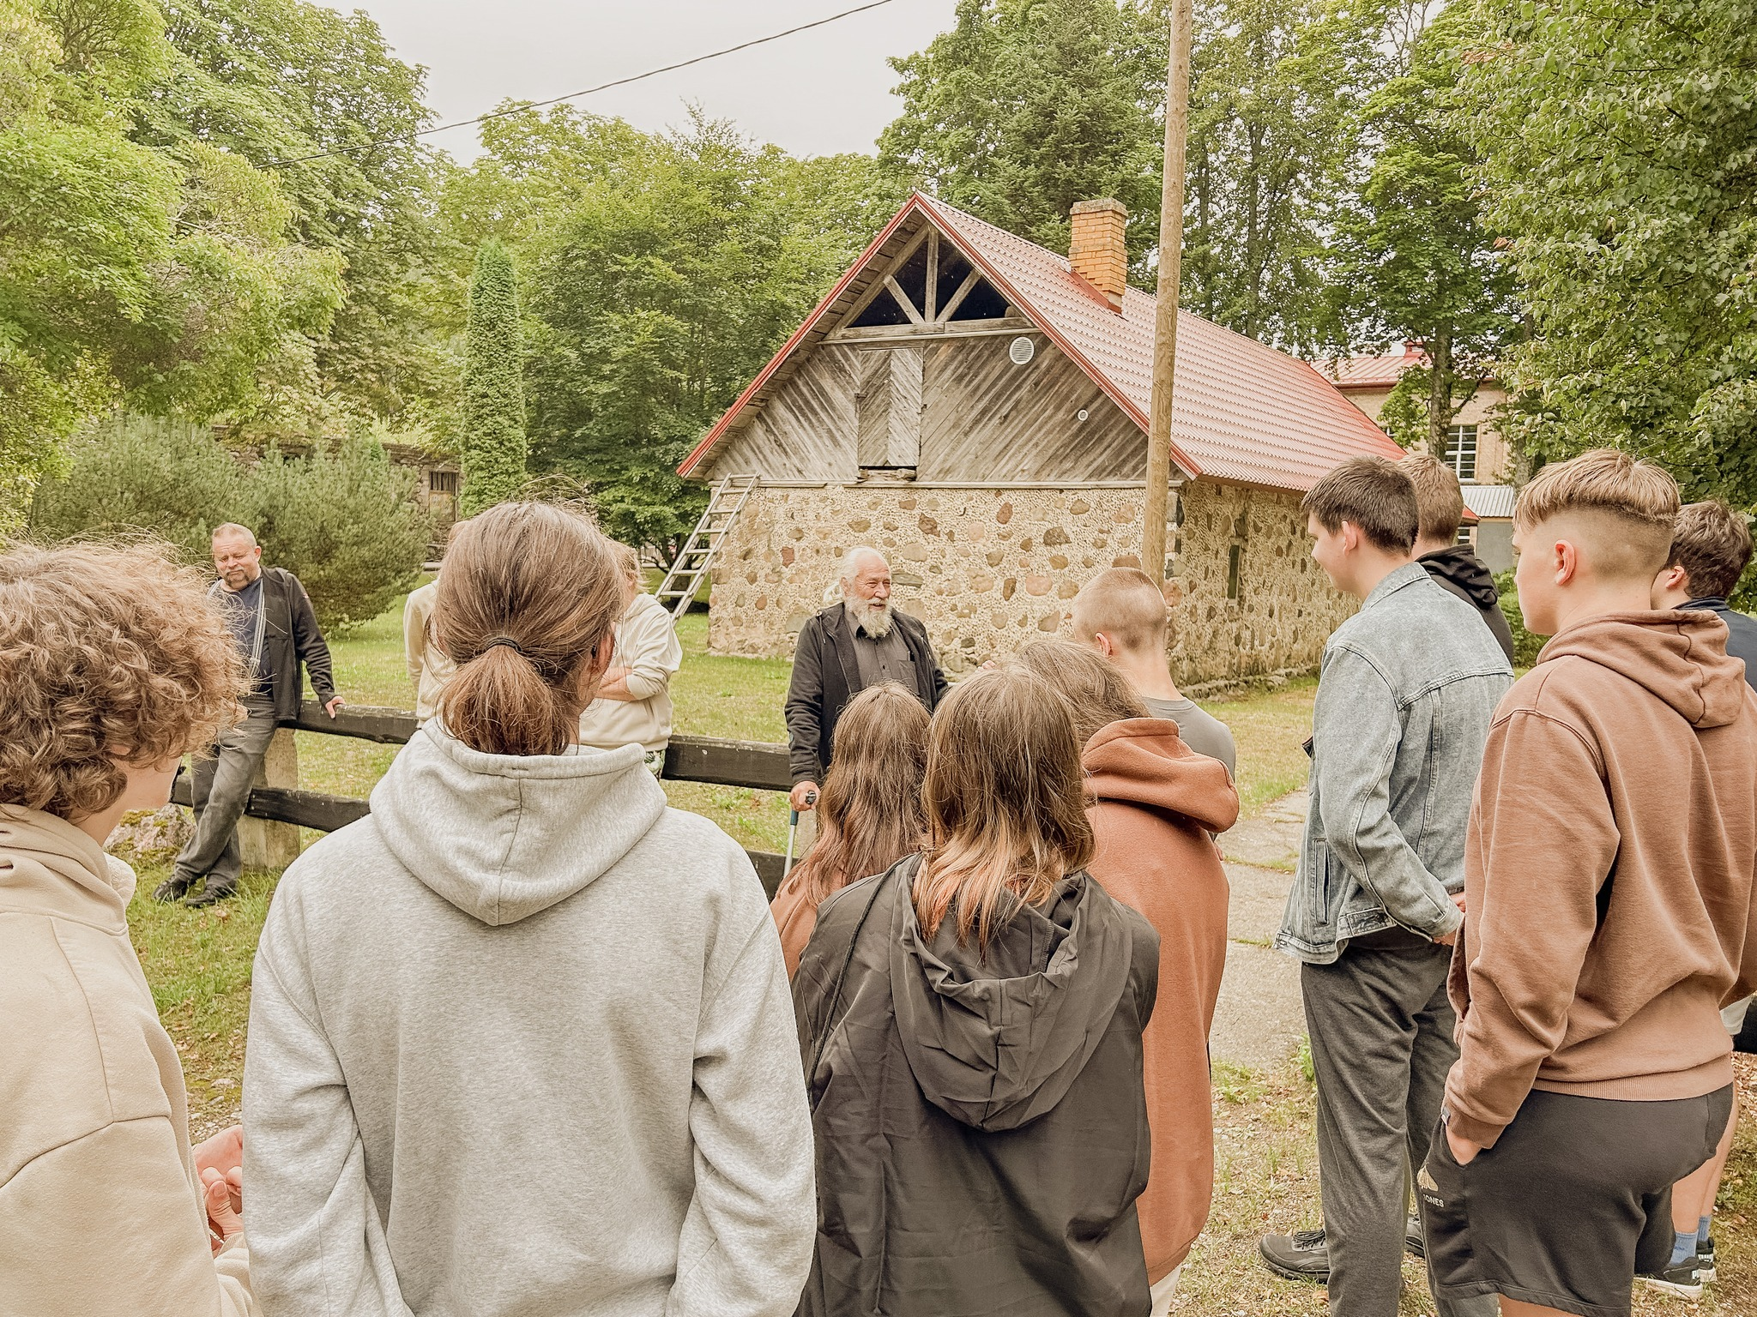
2. Tag im Camp
Der zweite Tag des Camps war der wissenschaftlichen Forschung gewidmet, mit Sitzungen unter der Leitung des BIOR-Forschers Ivars Putnis über Fischgemeinschaften an der Kolka-Küste und die Bewirtschaftung der Heringsbestände.
Die Forscherin Rebeka Tetere stellte den Teilnehmern die in der Ostsee vorkommenden Flundern vor.
Am Nachmittag besuchte die Gruppe einen Vortrag des Umweltführers Edgars Millers über das livländische Kulturerbe in Mazirbe.

Slide 4
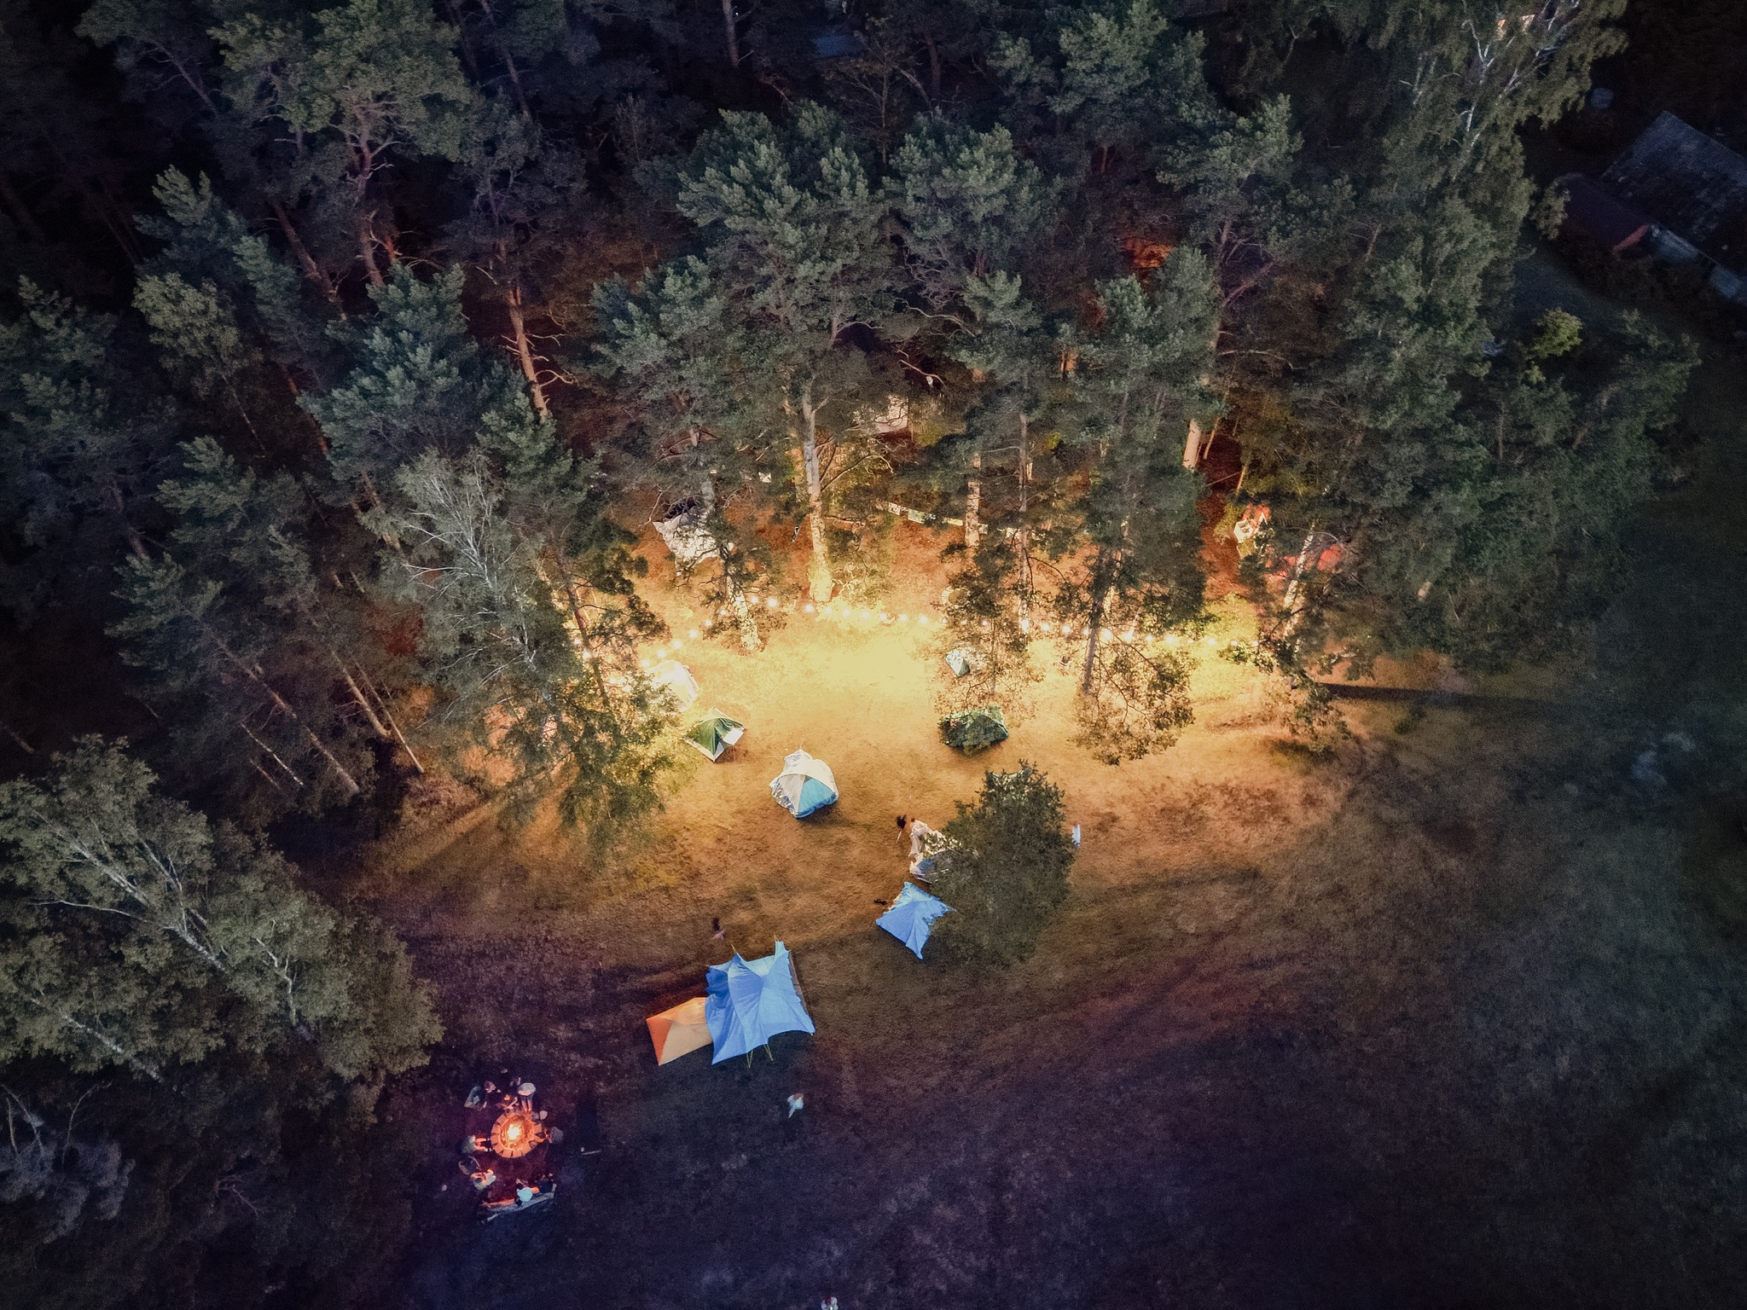
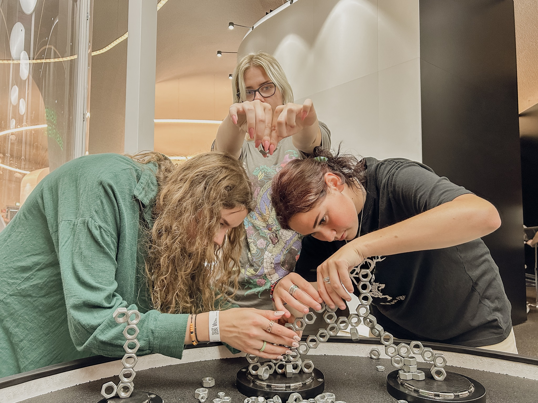
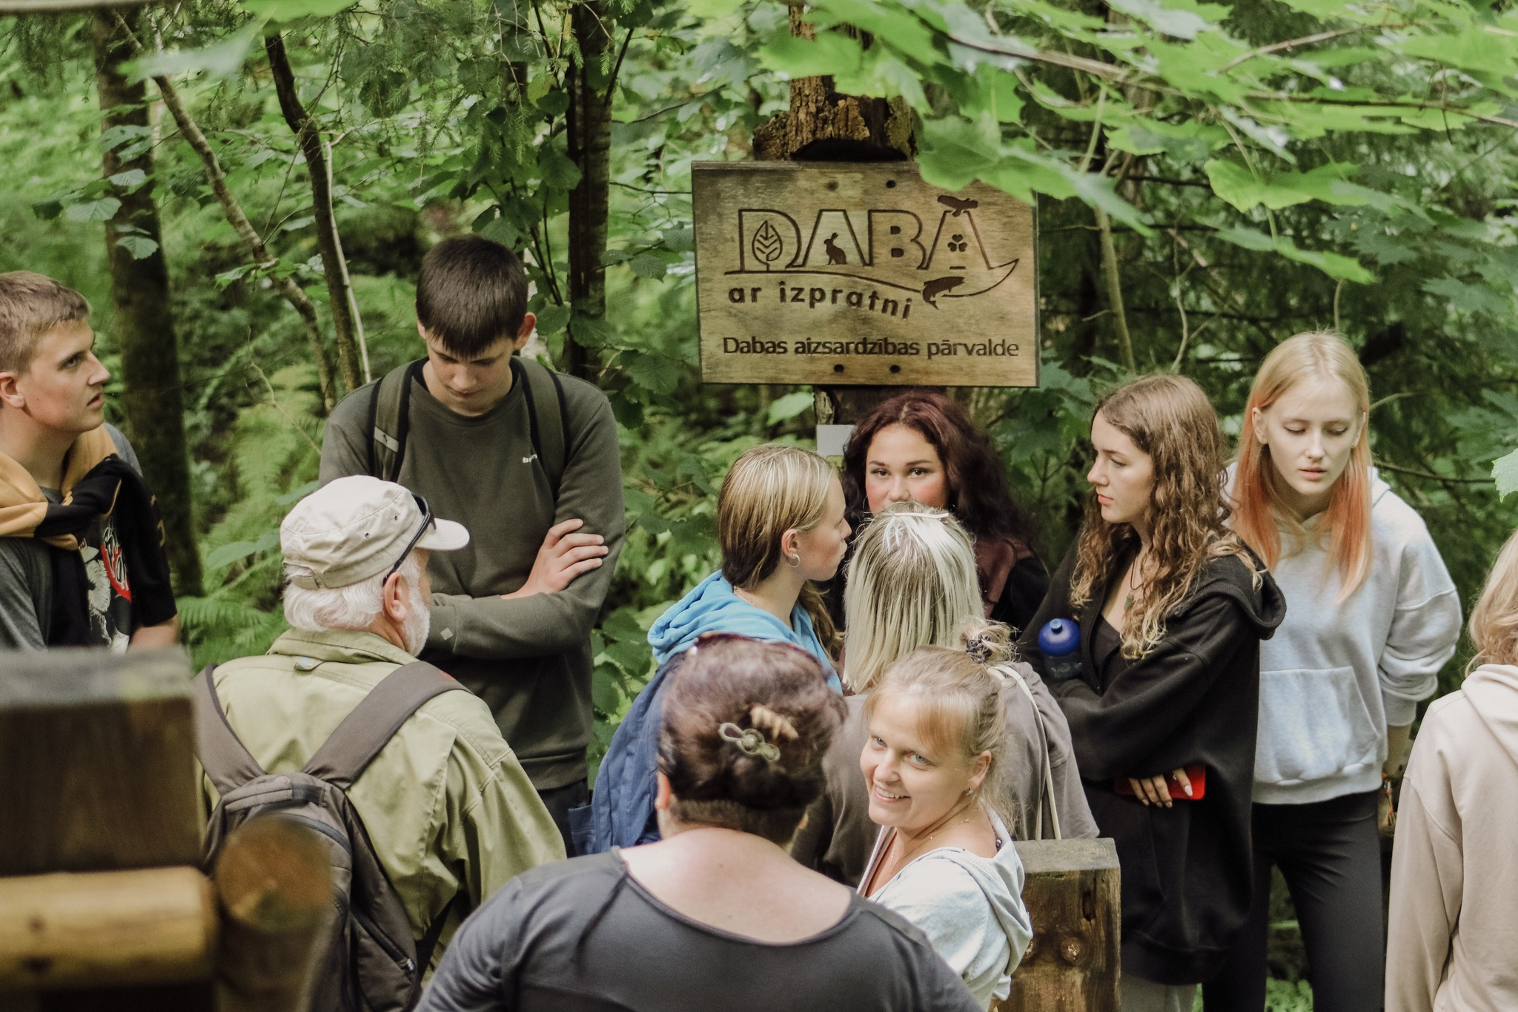
3. Tag im Camp
Am dritten Tag des Camps stand ein Besuch des Wissenschaftszentrums VIZIUM in Ventspils auf dem Programm, wo sich die Teilnehmer mit sieben thematischen Galerien beschäftigten.
Die Gruppe nahm an einem Vortrag über die Naturschönheiten der Wälder und Moore von Slītere teil und erkundete den Leuchtturm von Slītere unter der Leitung des Spezialisten Vilnis Skuja.
.
Während der Wanderung auf dem Naturlehrpfad wurde über die Wechselwirkung zwischen der Natur, menschlichen Aktivitäten und den klimatischen Bedingungen diskutiert.

Slide 5
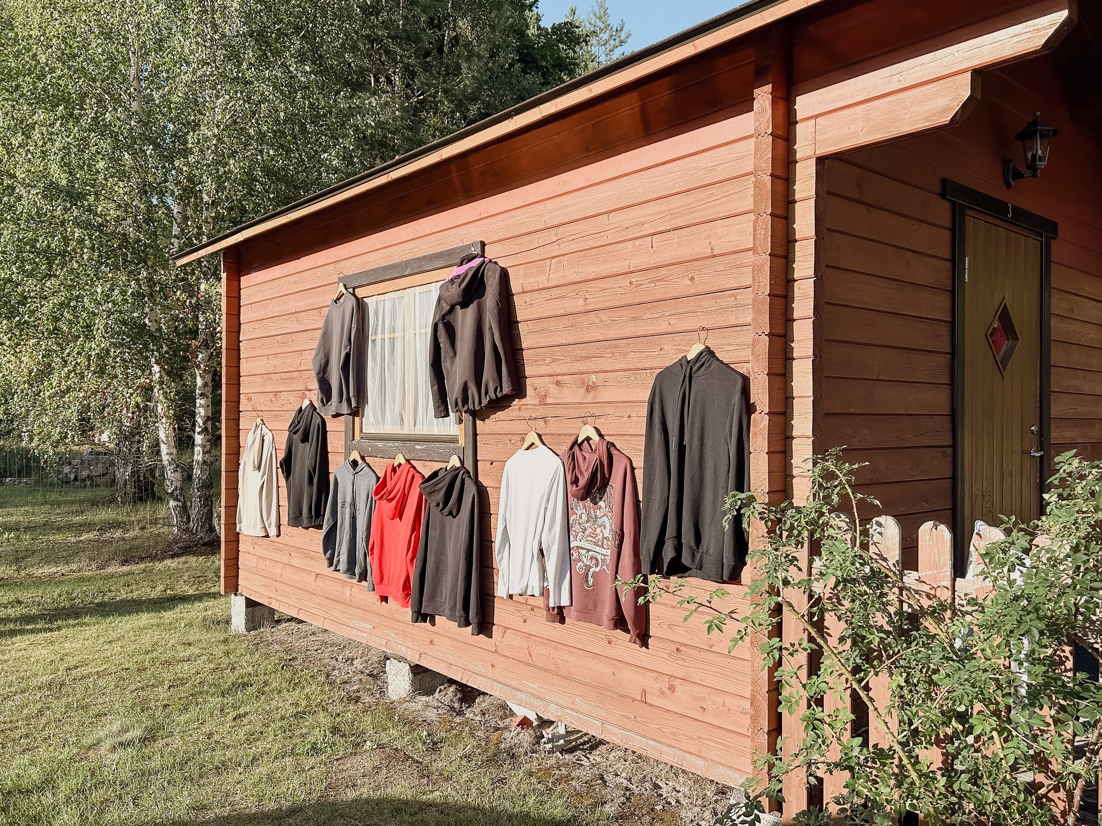
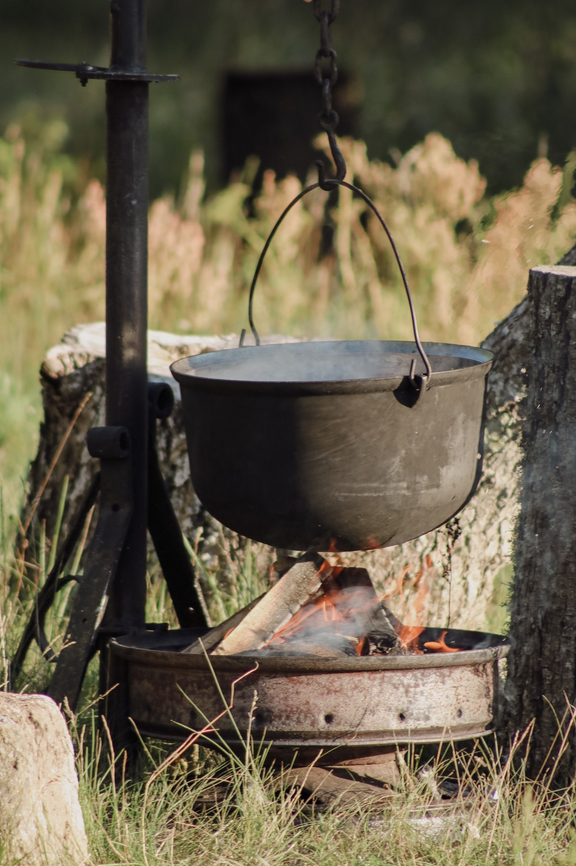
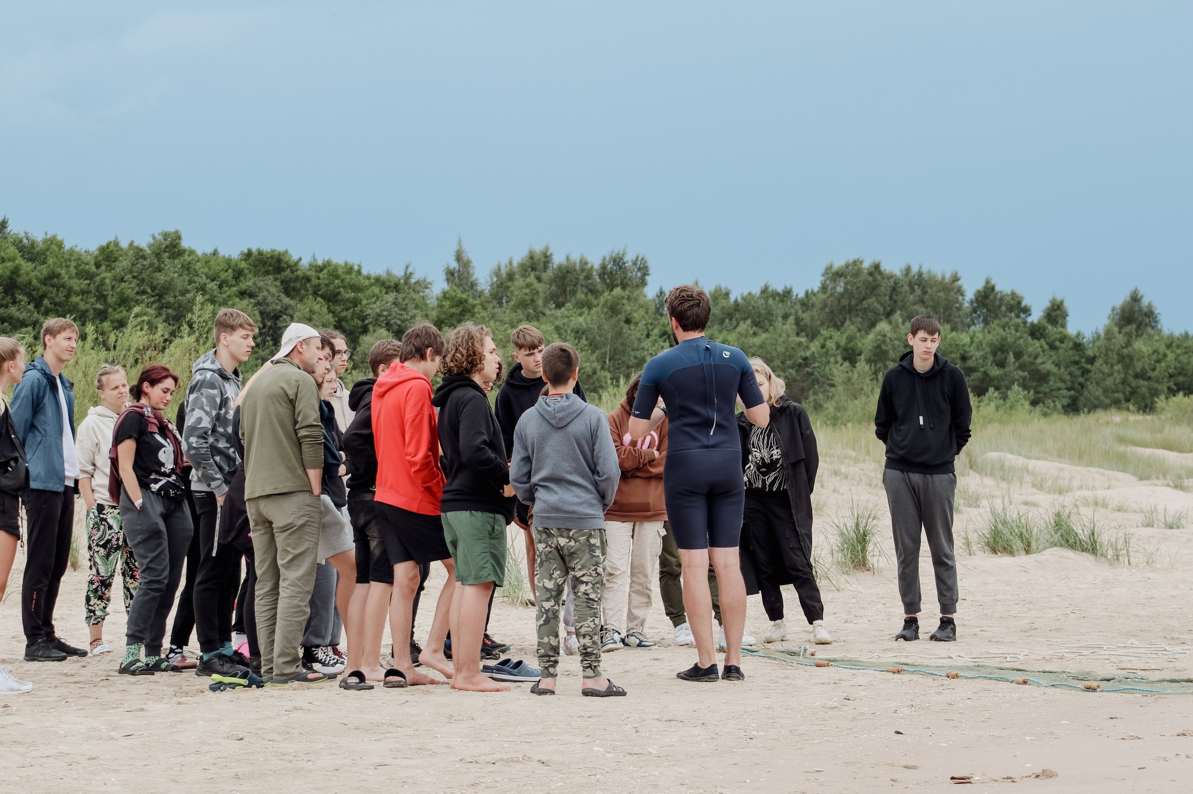
4. Tag im Camp
Am vierten Tag untersuchten die Teilnehmer zusammen mit den BIOR-Forschern Kārlis Heimrāts und Raimonds Radzevskis Fischbrut an der Küste.
Antra Stīpniece stellte der Gruppe verschiedene Vogelarten vor, die in der Küstenregion der Ostsee vorkommen.
Am Nachmittag gab es einen Orientierungslauf und eine traditionelle Fischsuppe, um die gemeinsame Liebe zur Natur zu feiern und bleibende Erinnerungen zu schaffen.

